Slide 1
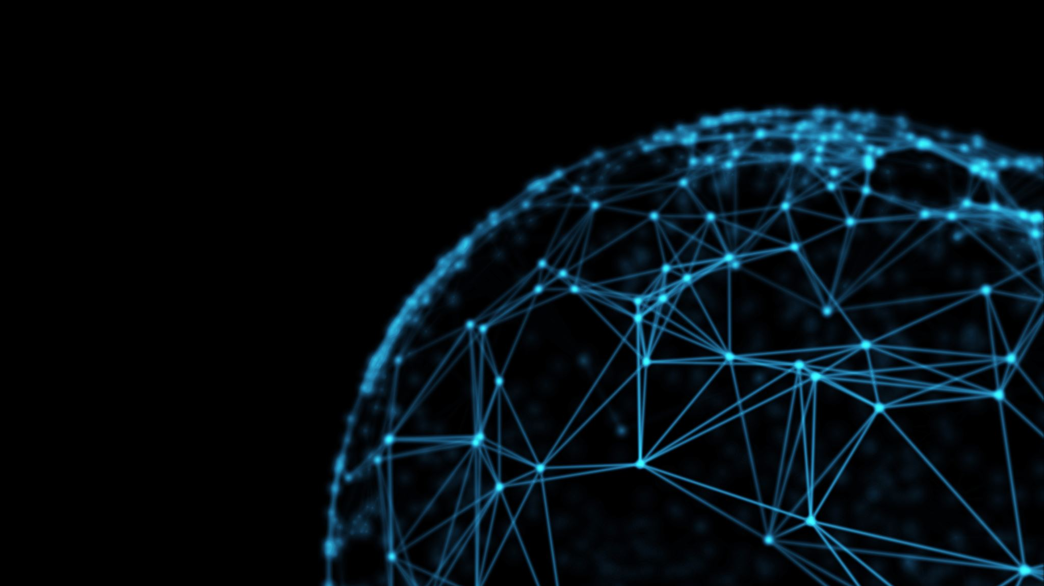
Derin Sinir Ağlarıyla Osmanlıca Optik Karakter Okuma
Mervan Aykut-02210224009

Slide 2
Makale Özeti
Bu çalışma, Osmanlıca matbu nesih hattıyla basılmış belgeler için derin öğrenme tabanlı bir optik karakter tanıma (OCR) sistemi geliştirmeyi amaçlamaktadır. Osmanlıca, 13. ve 20. yüzyıllar arasında Osmanlı İmparatorluğu'nda kullanılan, Arap alfabesi tabanlı bir yazı dilidir ve günümüzde milyonlarca Osmanlıca belge arşivlerde bulunmaktadır. Ancak, Osmanlıca OCR sistemleri genellikle yetersiz kalmaktadır.

Slide 3
Çalışmada, Convolutional Neural Network (CNN) ve Recurrent Neural Network (RNN) mimarilerini birleştiren CRNN (Convolutional Recurrent Neural Network) tabanlı bir OCR modeli geliştirilmiştir. Modelin eğitimi için üç farklı veri kümesi oluşturulmuştur:
Orijinal veri kümesi: 1000 sayfa Osmanlıca dokümandan oluşmaktadır.
Sentetik veri kümesi: 23.000 sayfalık yapay olarak üretilmiş Osmanlıca belgeler içerir.
Hibrit veri kümesi: Orijinal ve sentetik veri kümelerinin birleşimidir.

Slide 4
Testler, Google Docs, Abby FineReader, Tesseract (Arapça ve Farsça) ve Miletos OCR sistemleriyle karşılaştırmalı olarak gerçekleştirilmiştir. Ölçüm kriterleri karakter, bağlı harf katarları (ligature) ve kelime tanıma doğruluğudur.
Sonuçlar:
Hibrit model, %88,86 ham, %96,12 normalize ve %97,37 bitişik doğruluk oranlarıyla diğer OCR araçlarını belirgin şekilde geride bırakmıştır.
Karakter bazlı analiz yapılmış, Osmanlıca harflerin ve bağlamlarının OCR üzerindeki etkileri incelenmiştir.
Osmanlıca harflerin frekans analizi gerçekleştirilmiş ve harflerin özelliklerine göre OCR doğruluk oranları karşılaştırılmıştır.
Model osmanlica.com üzerinden erişilebilir hale getirilmiştir.

Slide 5
Kullanılan Derin Öğrenme Mimarisi
Makale, CNN ve RNN mimarilerini birleştiren CRNN modeli kullanmaktadır. Modelin temel bileşenleri şu şekildedir:
CNN Katmanları: Görüntüdeki temel özellikleri çıkarmak için kullanılır. Özellikle harf şekilleri, çizgiler, kenarlar ve bağlantılar gibi temel görsel desenleri tespit eder.
Evrişim (Convolutional) Katmanları: 16 filtreli 3x3 konvolüsyon işlemi uygulanmıştır.
Havuzlama (Pooling) Katmanı: 3x3 boyutunda maksimum havuzlama (max pooling) işlemi uygulanmıştır.
Düzleştirme (Flattening) Katmanı: 2D görüntüleri tek boyutlu vektörlere dönüştürür.

Slide 6
2.RNN (LSTM) Katmanları: OCR işlemi sırasında kelime ve harf sırasının öğrenilmesini sağlar.
İki Yönlü LSTM (Bidirectional LSTM) kullanılmıştır. Bu sayede, metin satırlarının önceki ve sonraki karakterlerle ilişkisi öğrenilir.
4 Katmanlı RNN Yapısı:
İlk katman: Y ekseninde 64 çıktılı LSTM.
İkinci ve üçüncü katmanlar: X ekseninde 128 çıktı üreten çift yönlü LSTM.
Dördüncü katman: X ekseninde 256 çıktı üreten ileri yönlü LSTM.

Slide 7
3.CTC (Connectionist Temporal Classification) Katmanı: Metindeki harflerin sırasını koruyarak dizilim tahmini yapar.
LSTM'in çıktısını kullanarak, belirli bir çıktı dizisinin olasılığını hesaplar.
Harfleri tek tek tahmin ederek OCR çıktısını oluşturur.
4.Tam Bağlı (Dense) Katman: Nihai sınıflandırmayı yaparak karakterleri tanımlar.

Slide 8
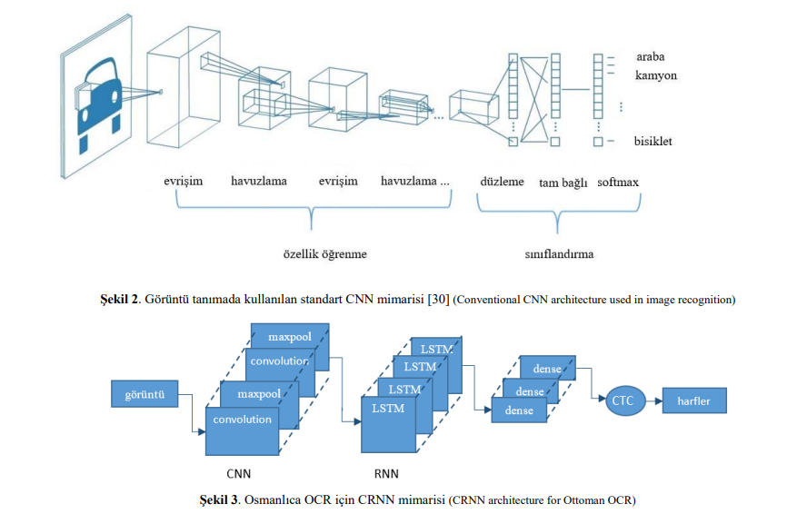

Slide 9
Sonuç
Makale, Osmanlıca OCR konusunda büyük bir ilerleme kaydetmiş ve derin öğrenme tabanlı CRNN mimarisi ile karakter tanıma doğruluğunu büyük ölçüde artırmıştır. Özellikle hibrit veri kümesiyle eğitilmiş model, piyasadaki mevcut OCR araçlarından daha iyi performans göstermiştir.
Modelin en büyük avantajları: ✔️ CNN'in güçlü görsel özellik çıkarma yeteneği. ✔️ LSTM ile bağlamsal ilişkilerin öğrenilmesi. ✔️ CTC katmanıyla harf sırası bozulmadan tanıma yapılması.
Bu mimari, Osmanlıca gibi karmaşık ve bağlı harf yapısına sahip diller için gelecekte daha da geliştirilebilir ve OCR dışında doğal dil işleme (NLP) alanında da kullanılabilir.

